Slide 1



Slide 2



8 x 1 = 8
8 x 2 = 16
8 x 3 = 24
8 x 4 = 32
8 x 5 = 40
8 x 6 = 48
8 x 7 = 56
8 x 8 = 64
8 x 9 = 72
8 x 10 = 80

Slide 3
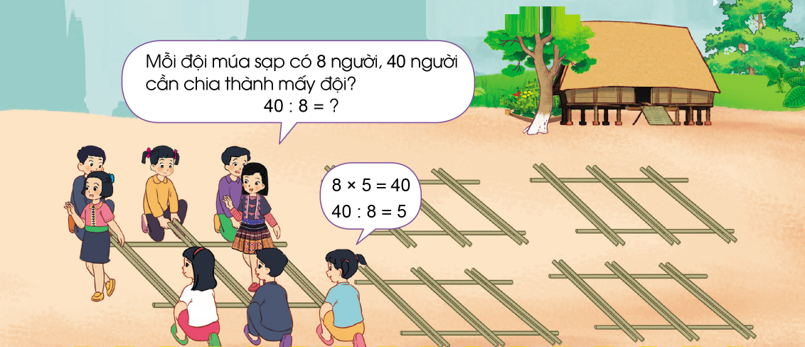

Slide 4
8
Bảng chia 8 (Tiết 1)

Slide 5
Thứ hai ngày 24 tháng 10 năm 2022
Toán
Bảng chia 8 (tiết 1)

Slide 6
YÊU CẦU CẦN ĐẠT
1. Hình thành được bảng chia 8 và tìm được kết quả các phép tính trong Bảng chia 8.
2. Bước đầu thuộc bảng chia 8.
3. Vận dụng được Bảng chia 8 để tính nhẩm

Slide 7

Các em hãy dựa vào bảng nhân 8 để lập bảng chia 8 nhé !
8 x 1 = 8
8 x 2 = 16
8 x 3 = 24
8 x 4 = 32
8 x 5 = 40
8 x 6 = 48
8 x 7 = 56
8 x 8 = 64
8 x 9 = 72
8 x 10 = 80

Slide 8
BẢNG CHIA 8
8 : 8 = 1 48 : 8 = 6
16 : 8 = 2 56 : 8 = 7
24 : 8 = 3 64 : 8 = 8
32 : 8 = 4 72 : 8 = 9
40 : 8 = 5 80 : 8 = 10
Đây là bảng chia 8

Slide 9

8 : 8 = 1
16 : 8 = 2
24 : 8 = 3
32 : 8 = 4
40 : 8 = 5
48 : 8 = 6
56 : 8 = 7
64 : 8 = 8
72 : 8 = 9
80 : 8 = 10
Ai thông minh hơn?

Slide 10


Slide 11
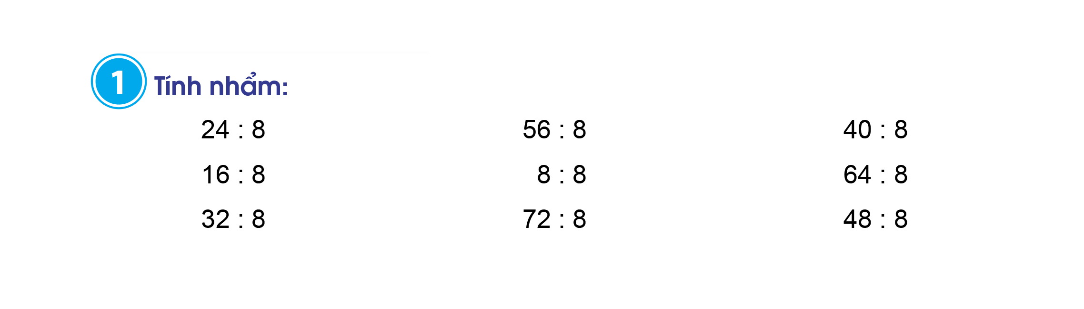
1
Tính nhẩm:
= 3
= 7
= 5
= 2
= 1
= 8
= 4
= 9
= 6

Slide 12

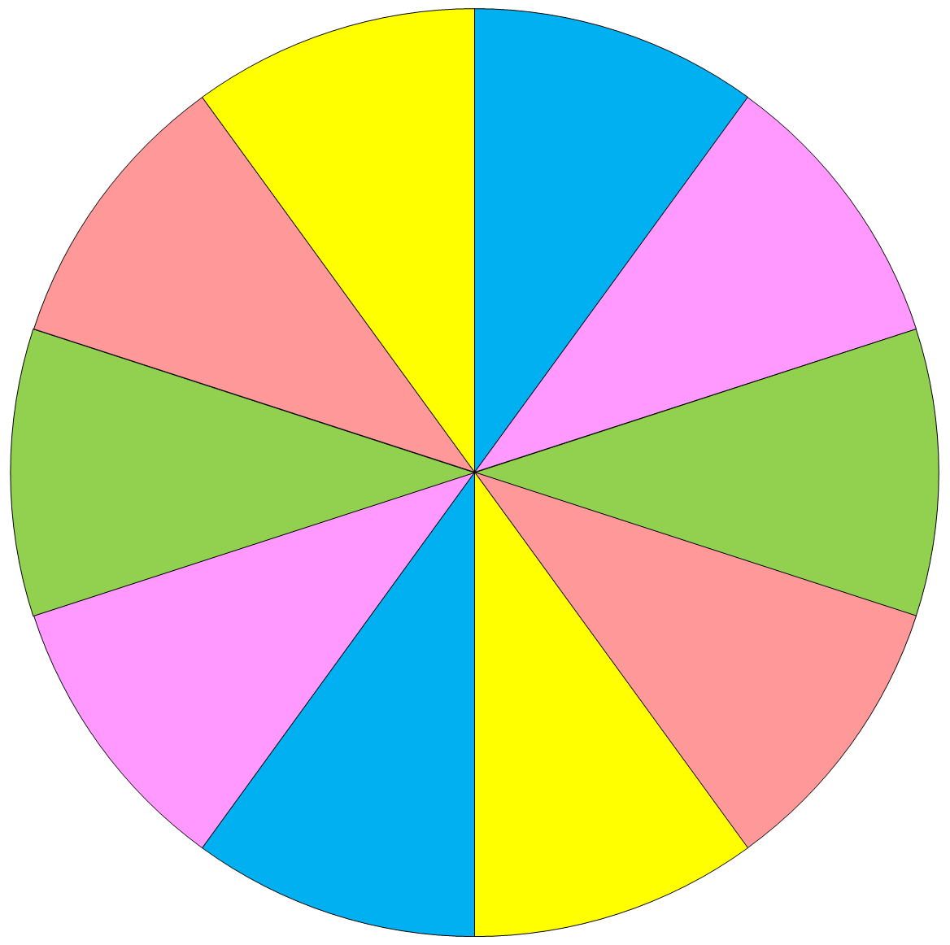


1
2
10
3
9
4
Nêu phép chia 8 có kết quả bằng
8
5
7
6
QUAY/dừng

Slide 13


Slide 14



